Slide 1
Wiederholung Das Wetter und die Hobbys

Slide 2
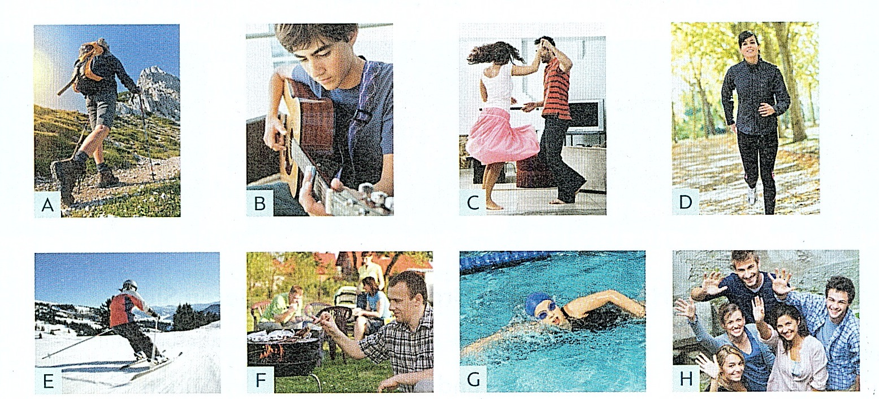
Wie heißen die Hobbys?

Slide 3
Wie heißen die Hobbys?
wandern B) Gitarre spieln C) tanzen
D) joggen E) Ski fahren F) grillen
G) schwimmen H) Freunde treffen

Slide 4
Wie ist das Wetter?

Slide 5
Wie ist das Wetter?
Es schneit. E) Es ist bewölkt.
B) Es ist warm. F) Die Sonne scheint./Es ist sonnig.
C) Es ist windig. G) Es ist kalt.
D) Es regnet.

Slide 6
1
3

Slide 7
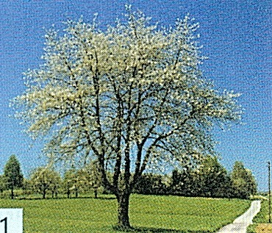
Was kannst du im Frühling machen?
Ich kann...
-Rad fahren
-Fußball spielen
-Inlineskates fahren
-Tennis spielen
-in der Natur sein
-wandern
Es ist sonnig. /Die Sonne scheint.
Es ist warm. Es sind 25 Grad.

Slide 8
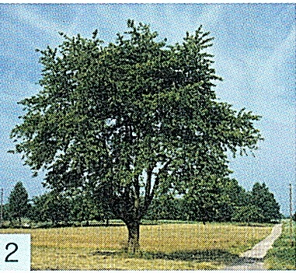
Was kannst du im Sommer machen?
Ich kann....
-schwimmen
-ans Meer fahren
-Rad fahren
-rudern
-Skateboard fahren
-in der Natur sein
-wandern
Es ist sonnig. /Die Sonne scheint.
Es ist sehr warm. /Es ist heiß.
Es sind 35 Grad.

Slide 9
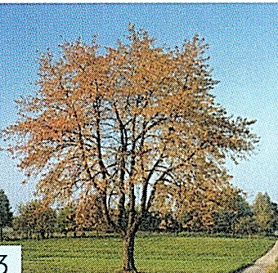
Was kannst du im Herbst machen?
Ich kann...
in der Natur sein
Rad fahren
spazieren gehen
joggen
wandern
Comics lesen
Domino spielen
Die Sonne scheint. /Es ist sonnig.
Es ist bewölkt.
Es ist warm/kalt.
Es ist windig.
Es ist neblig.

Slide 10
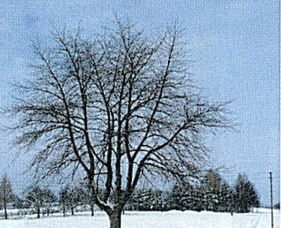
Was kannst du im Winter machen?
Ich kann...
-Ski fahren
Eishockey spielen
Schach spielen
Domino spielen
X-Box spielen
Romane lesen
Schullektüre lesen
Es schneit.
Es ist kalt/sehr kalt.
Es sind 2 Grad unter Null.
Es ist windig.

Slide 11
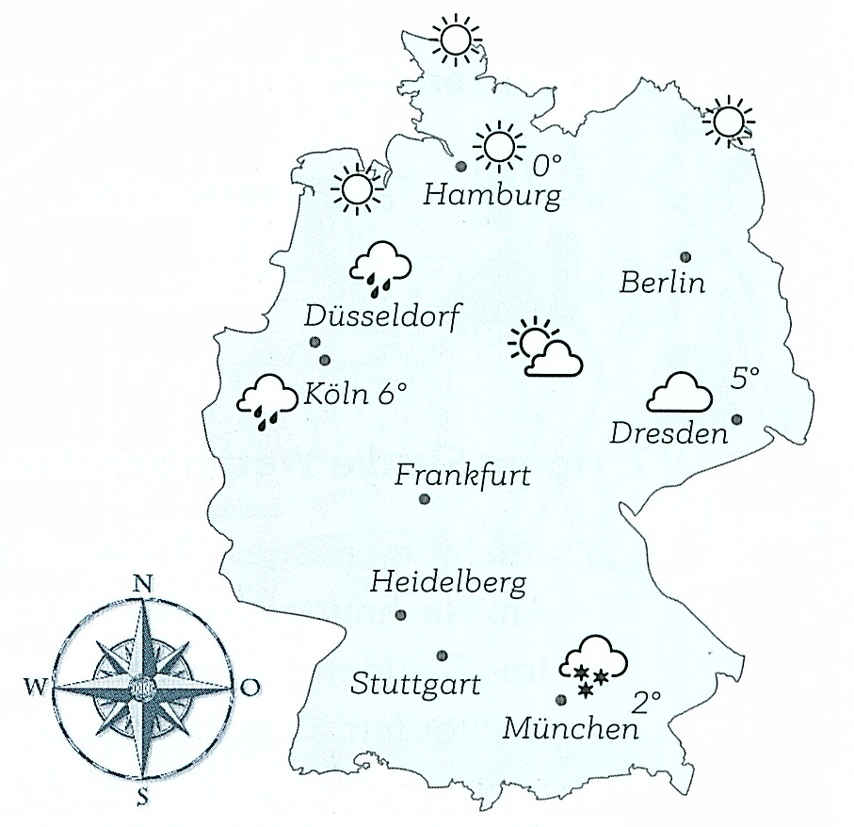
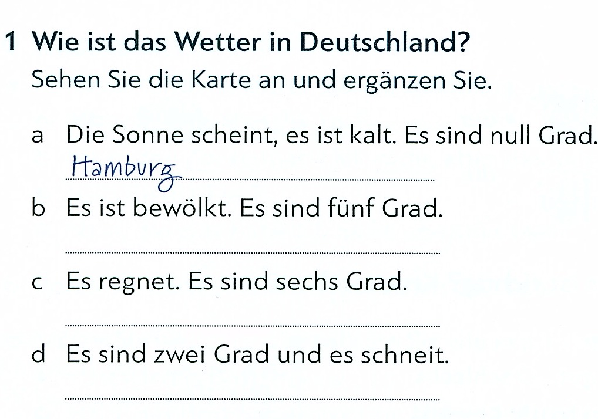
Wie ist das Wetter in Deutschland?
Dresden
Köln
München

Slide 12
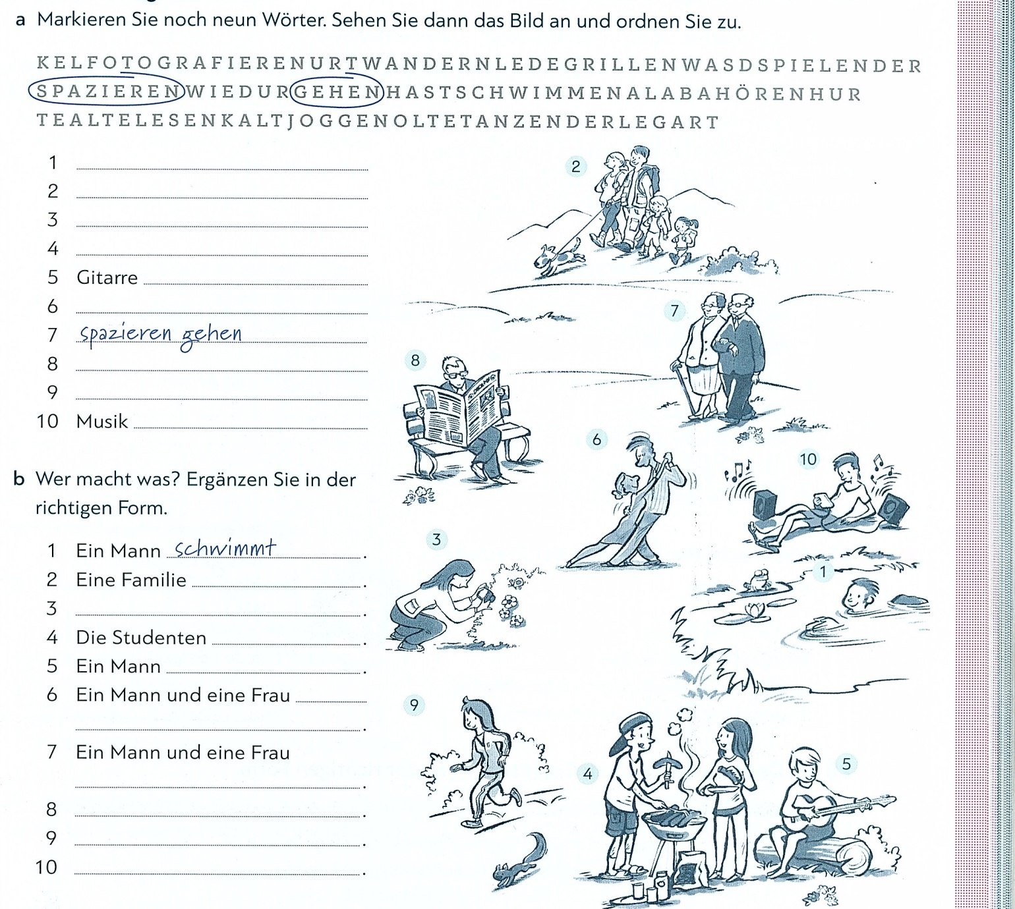
Die Hausaufgabe

Slide 13
Auf Wiedersehen ☺

